Slide 1
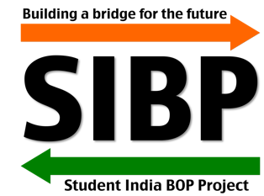
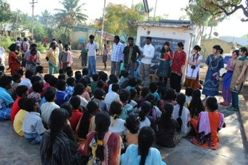
学生団体SIBP
『2013年春季 インドタミルナードゥ州農村部における美容・農機市場調査報告』
現地調査と学生視点のひらめきで日本企業にイノベーションを。インドと日本の確かな架け橋を目指して。

Slide 2
SIBPの想い
■ビジョン
第１回プロジェクトの際、SIBPがインド農村部での活動を通して思ったこと。
それは日本と比べて「チャンス」がないということでした。
「ロールモデルがいないから将来の夢を具体的に描くことができない」
「将来の夢はあるのに学校に行くことができないから達成できない」
貧困とはモノがない状態なのではなく、チャンスがない状態とSIBPは捉えています。
貧困削減のためには単に製品・サービスを届けるだけでなく、貧困層の人々の雇用創出・所得向上に貢献し、彼らのチャンスを創りだす必要があります。一方で日本企業や我々日本人個人にとっても急激に変化・成長する新興国市場への挑戦は大きなチャンスと言えるのではなか？とSIBPは考えています。
■ミッション
世界中の人々が興味の種を発見し輝く自分を開花させていけるような社会の創造。
世界の諸問題に目を向けて、自国に還元できる次世代リーダーの輩出します。
「100年後も世界に誇れる日本」を目指し、それに貢献するために日本企業の新たな挑戦を応援します。

Slide 3
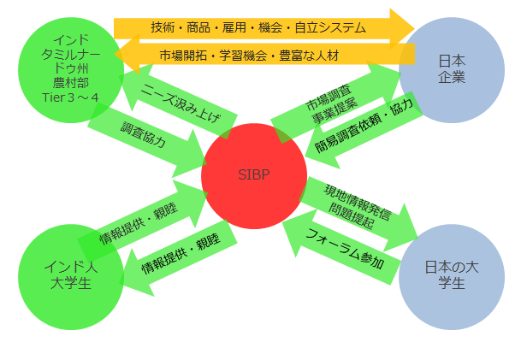
活動内容(各アクターとの相関図)
全てのアクターに社会的価値を提供することを目指して活動しています。

Slide 4
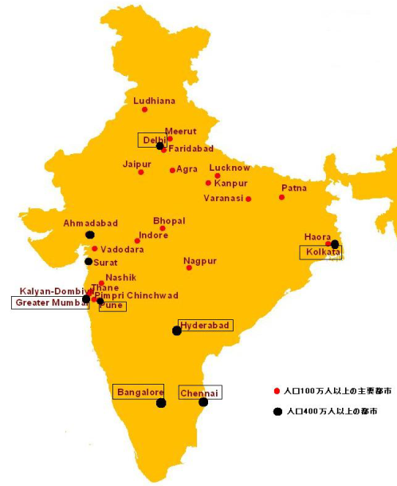
渡航調査について
南インド･タミルナードゥ州で
年２回に渡って渡航調査を実施。
過去の調査例
1日7～10軒の
家庭訪問調査を実施
女性約40名集めての
ワークショップを開催
大学生を約50名集めてビジネスコンテスト開催
約10件の流通業者への
インタビューを通じての
流通実態調査
店舗などで
製品トライアルを実施
過去三回に渡る渡航調査でその他多数の実績
5

Slide 5
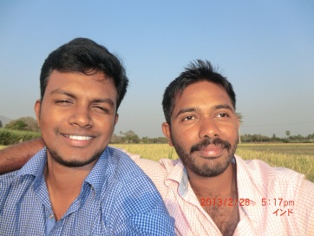
インドに目を付けた理由
主に以下の4の理由より、インドを活動フィールドとして選択しました。
E
準公用語が英語であり
インタビュー、ビジネスがしやすい。
パートナーであるNGOの存在。英語に堪能で、日本の商習慣を理解している。
１/３
2020年には世界人口1位に。 20歳以下が人口の30%を占める。 将来性の高い市場と言える。
世界のBOP層と呼ばれる人々の３人に１人がインド人だと言われている。たくさんの社会課題が存在。
5

Slide 6
第３回
過去の調査実績
創設から約１年半。3回の渡航調査を実施。
調査の質の向上を追求し続けています。
第１回
第２回
０→１ プロジェクト
東証一部上場企業。
日本国内における地図のシェア98% SIBP調査委託後インド進出実現。
カーボンオフセット事業を中心に、CO2排出削減に関連する事業を行う。
企業の委託は受けず、
自分たちの興味に従って調査を実施。 ソラーバッテリーや女性の副業需要・娯楽需要について調査。

Slide 7
SIBPの調査の渡航調査の強み
学生であることに甘んじず、クオリティの追求と専門性強化に努めています。
低価格で現地の調査を提供できます
現地に入り込んだ調査で、製品ベースではなく現地のニーズベースの提言
過去2件の企業からの請負調査の実績と外資コンサル指導によるWBSやガントチャートの導入により、抜け漏れのない調査を実現
SIBPIndiaによる現地目線によるビジネスアイデア考案

Slide 8
今後の計画・目標
SIBPは日本企業の成長戦略とインドの社会課題解決 に真に貢献できる組織になるため、成長し続けます。
５年以内
企業様と共に歩み、
SIBP提案内容を実現させる
３年以内
他地域の現地協力団体の開拓
…インド内の他地域でも調査可能にするため
次回プロジェクト
現地大学生との持続的なパートナーシップの強化
現地との
つながりを
より強固に。
…現地ニーズをより広く深く知るため

Slide 9
Bride Bright Future
野坂 真樹 東洋大学
相馬 美穂 法政大学
渡辺 文仁 中央大学

Slide 10
目次
１、現状課題
２、ゴール
３、ビジネスプラン
12

Slide 11
現状課題
女性が働きやすい環境が整っていない
市場 | オーストラリア | ベトナム | 日本 | インド
雇用 | 90.5％ | 79.8% | 83.1% | 38.0%
労働力参加 | 81.9% | 90.1% | 69.1% | 35.8%
正規雇用機会 | 105.1% | 70.1% | 101.0% | 53.0%
女性労働人口の少なさ
正規雇用の低さ
出所：MasterCard Worldwide Index ｢女性の社会進出度調査｣
12

Slide 12
目指すべきゴール
SIBPができること
女性が活躍できる職場の創出
女性が輝ける職場創出
インド女性雇用拡大
女性の
社会進出
12

Slide 13
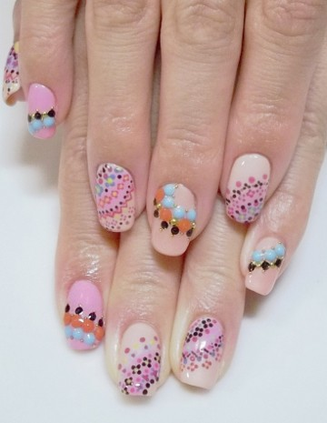
女性が活躍できる職場：美容業界
ネイリスト
12

Slide 14
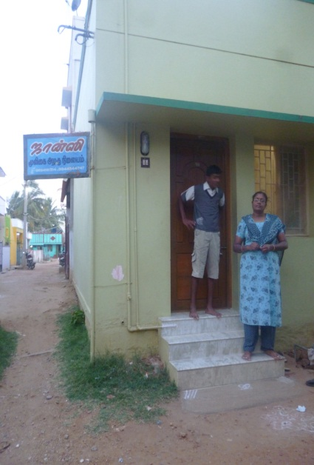
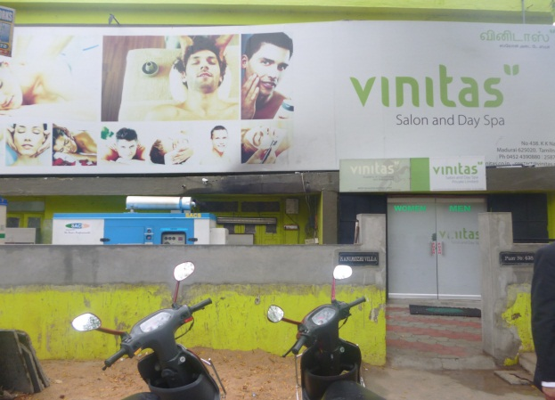
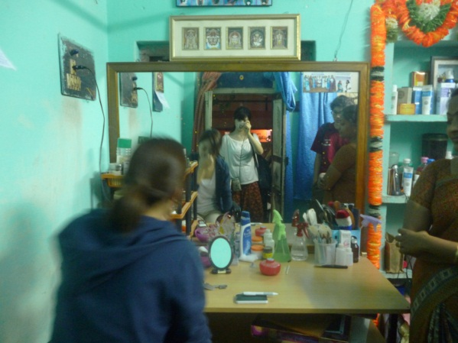
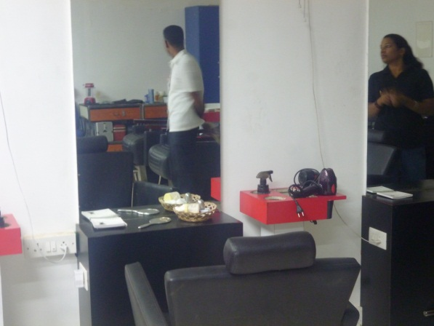
活動内容
インドのニーズ
ビジネスアイディア
美容サロンインタビュー
低・中所得者層向けサロン
高所得者層向けサロン
・自営業
・従業員数：1人
・従業員数：
20人以上
・美容師育成
トレーニング
外観
外観
施術台
施術台
11

Slide 15
活動内容
インドのニーズ
ビジネスアイディア
美容サロンインタビュー
＠低・中所得者層向けサロン
＠高所得者層向けサロン
低・中所得者層向けサロン
美容師資格あり
美容製品：
高所得者層向けサロン
美容師資格あり
ブライダルパック
ブライダルパック
デパート等で購入
ネイル施術メニュー：
マニキュア、ペディキュアのみ
4,000Rs-
美容製品：
独自商品製造、業者から購入
ネイル施術メニュー：
マニキュア、ペディキュアのみ
2,500-4,000Rs
ブライダルパック
インド
日本
ヘアセット ・ヘアセット
メイクアップ ・メイクアップ
衣装着付け ・衣装着付け
アクセサリーレンタル ・アクセサリーレンタル
ブライダルエステ ・ブライダルエステ
・ネイルアート
12

Slide 16
活動内容
インドのニーズ
ビジネスアイディア
美容製品需要
調査対象者 成人女性：37人
内訳
20代：9人
30代：25人
40代：3人
1
3%
3
8%
3
8%
3
8%
7
19%
16
11
30%
43%
8
22%
ワークショップ結果より
・ネイルリムーバーがない
・ネイルは月に1～3回程度変える
・左手のみにネイルする人が多い
家庭訪問調査より
・美容製品にかける金額は、所得に比例して高くなる
・貧困層家庭の過去１番の支出は娘の結婚費用である
ことが多い
10

Slide 17
現状①：ほとんどが男性ネイリストである
現状②：都市部でネイルサロンが増加している
12

Slide 18
ビジネスプラン
日本の美容製品ネイルシールを
インドのブライダル用に販売
日本企業
ディストリビューター
雇用創出
ターゲット①
ネイル学校卒業の女性
美容サロン
（ブライダルパック）
きれいをサポート
新婦
ターゲット②
きれいになりたい女性
12

Slide 19
インドのブライダルパック
ヘアセット ・ヘアセット
メイクアップ ・メイクアップ
衣装着付け ・衣装着付け
アクセサリーレンタル ・アクセサリーレンタル
ブライダルエステ ・ブライダルエステ
・ネイルアート
インド
日本
ネイルシール

Slide 20
導入可能性 ①価格面での障壁は少ない
日本企業
インドディストリビューター
\100
62.5Rs
・輸送費込み
・日本における最安値
・1セット：両手分
マージン率8%
美容サロン
67.5Rs
2,500Rsのブライダルパック
1.35%
新婦
33.75Rs
左手分（宗教的理由）

Slide 21
導入可能性 ①貧困層でもブライダルに資金投資
貧困層
ブライダルパック
月収1,000Rs以下
貧困層向け：
2,500-4,000Rs
2.5-4倍

Slide 22
美容業界の強み
文化・宗教にとらわれず、全国に広めることができる!!
まずは、ローカルな低・中所得者層向けのサロンにネイルシールを導入し、ブライダルで使用することで、認知度を上げていく。
12

Slide 23
稲作仲間プロジェクト

Slide 24
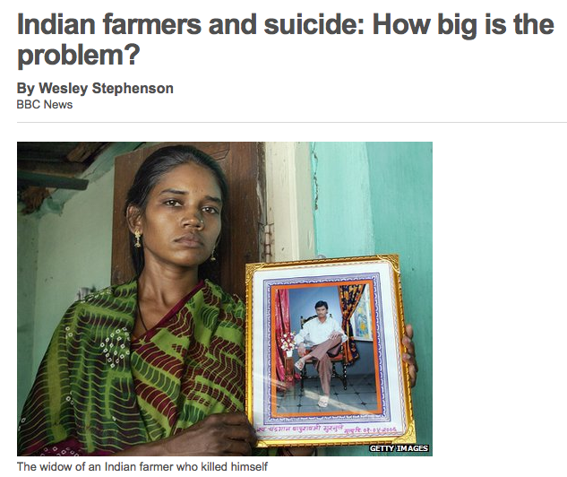
最初に衝撃を受けたこと
ニューヨーク大学 「人権と国際正義研究センター」 ２０１１年に、過去１６年間で ２５万人もの農家が自殺したと発表 ３０分に１人の農家が自殺
Notes:
経済発展目覚ましいインド。しかし、私は高校生の時に、自殺をする農家が増えているというニュースを耳にし、衝撃を受け、インドに対するイメージが少し変わりました。経済発展の恩恵を、国民全員が享受しているわけではない。元々関心があったインドに、さらに知りたいという欲求が増しました。

Slide 25
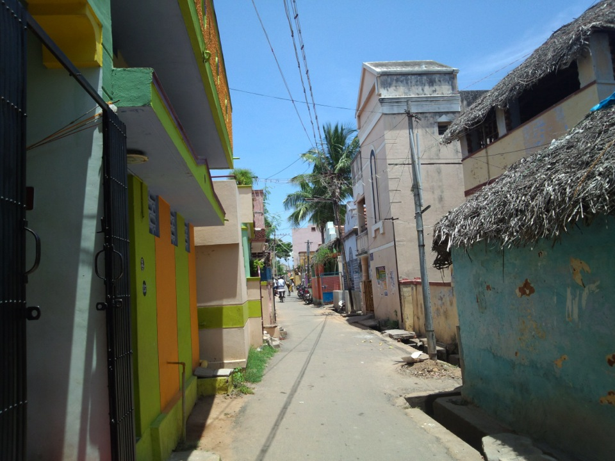
農家の収入を上げるには？
収量
雨水に依存。灌漑施設不整備。
地球温暖化で雨量減
単価
機械化が進んでいない農業
【コスト】
・多くの労働力・作業時間が必要
・畜力にも依存、維持コストがかかる
・高額な農機レンタル費
【売 値】
・仲介業者による搾取
・朝市などでの直接販売はコスト大
Notes:
収益向上のボトルネックをリストアップしました。この中で私たちにアプローチでき、かつ効果的なのは「機械化が進んでいない原始的農業である」という点だと考え、農機に目を付けました。実際に利用が進んでいるのは、地場企業がチカラを入れる、トラクターとコンバインだけです。

Slide 26
同じ土地でも 約２０％収益増加
生産性向上のために、田植え機に着目。
田植え機導入が収量増に繋がる理由
・きちんと整列して植えられる
・一気に植えられる
・成長スピードにずれが出ず均質に育つ
11,120Rs(約20,000円)UP
・停電時用のバッテリー（11000Rs）
・貧困家庭の7年と半年分の電気料金
（2カ月で120Rs）
・家族で映画館に18回行ける(平均家
族構成人数4.9人×映画料金120Rs)
…etc
東洋経済オンライン2012年3月「最大市場インド攻略へ苦闘する農機のクボタ」と、2013年4月実施の渡航調査より。
Notes:
そこで、私たちが目を付けたのは、田植機です。こういった理由から、田植機導入によって、田植えにかかる時間が短くなるだけではなく、収穫量があがります。田植機を使う農家の方から教えていただいたデータをもとに計算をすると、年間約２０％収益が増加するということがわかりました。２０％というと、貧困過程の７年と半年分の電気料金をまかなえる金額です。

Slide 27
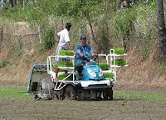
しかし・・・
田植機は普及していない
田植機を取り扱っているのは、
５０社中クボタと他４社のみ。
現在の市場規模はクボタの全販売台数（年間約２００台）程度。成功しているとは言えない。
生産性を向上につながる高度な技術を持っているのは日本の企業だけ。
JETRO
「インドの農業機械メーカー５０社の分析」より
Notes:
こんなに魅力的な田植機。しかし、田植機の市場規模は、クボタの販売台数と同じです。

Slide 28
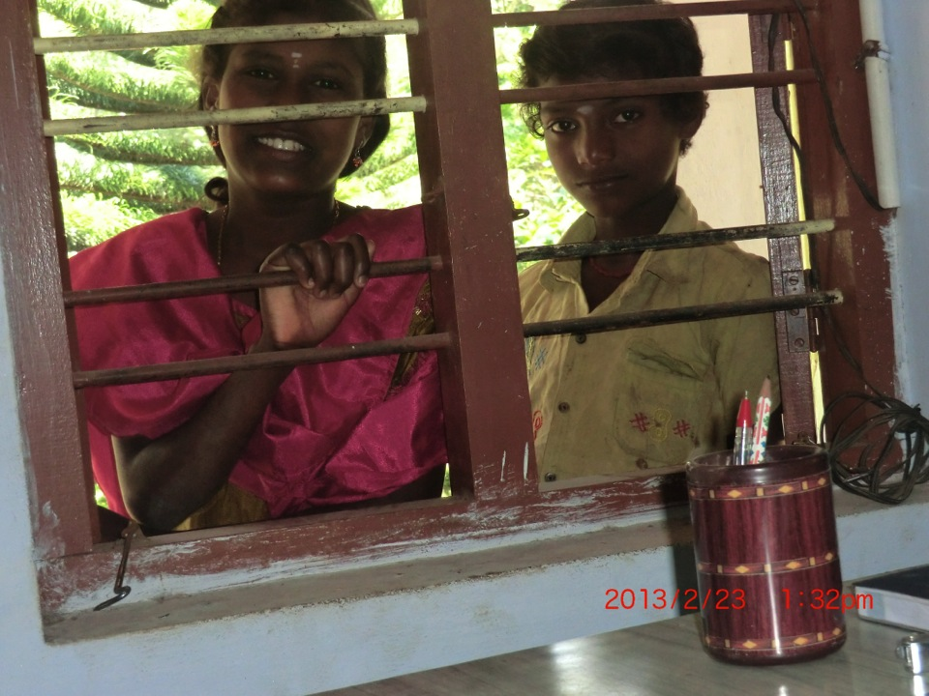
既存の農機レンタルモデル
民
中間業者の利益が大きいため
レンタル費が高くなってしまう。
民
農機メーカー
民
農機
プロバイダー
ブローカー
民
民
民
Notes:
既存のレンタルモデルでは、中間業者が２つ。

Slide 29
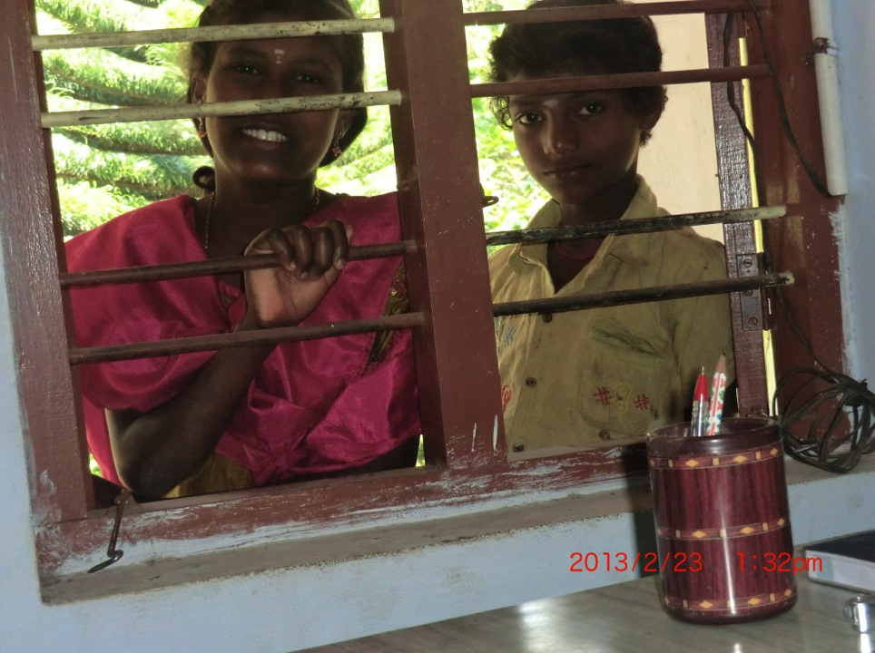
提案する農機レンタルモデル
民
メーカー直属の大学生組織を作り
農機の管理、メンテナンスを実施。
民
農機メーカー
民
大学生組織
民
民
→低価格かつ高効率な 農機レンタルが実現！
民
Notes:
それを、現地のエンジニア志望の大学生に担当してもらい、より低価格なレンタル事業を実現させます。

Slide 30
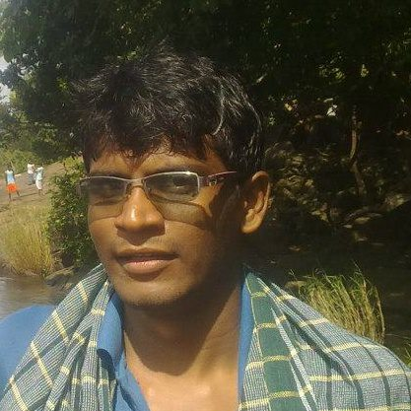
インド人大学生の強み
インド人大学生は良いビジネスパートナーになり得る。
英語に
堪能な人材が多い
機械に強い
(機械工学専攻の
学生が多い）
モバイルショップ
など、
大学生が
ビジネスを経営する例も
インドの未来に
貢献したいという
想いが強い
我々の調査に協力経験のある 大学生のAnbu・Kkarasan氏

Slide 31
プロジェクトの概要
現地大学生と協力し、田植機の試験導入を実施。
内容
現地の大学生と協力し、農村部で田植機の実演を実施。大学生を利用した農機普及モデルの可能性を検証。活動報告書を作成。田植機普及のためのビジネスモデルを考案。
関係者
・プロジェクトコアメンバー ・NGO SALT(インド農村部で活動)
・インド人学生
・農機メーカー様のインド駐在の方
スケジュール
8月に渡航し、プロジェクト実施のための下準備とプロジェクトの課題の洗い出しのための調査を実行。
11月に実際に選定したインド農家に田植機を利用してもらう。
実施場所
タミルナードゥ州ディンディクル (マドライから車で1時間ほど)

Slide 32
プロジェクトの目的
□日本企業のインド進出をサポートしたい
□日本の力でインドの貧困層の課題を解決したい
田植機導入の障壁を調査し、現地大学生主体のビジ
ネスモデルのトライアルと田植実演を実施。
稲作仲間プロジェクト
・「日本企業の力で、社会課題を解決したい」という想い。
・インド農業に関しての調査を今年2月に実施。
・NGOや大学生など現地におけるコネクション
インド農家
・稲作の割合が高い
・雨量不足や機械化の遅れによ
り生産性が低い
・インドの貧困層と呼ばれる人々
メーカー様
・巨大市場であるインドで市場開拓
したい
・言語の壁や購買力の低さ、
流通形成などの障壁多数？

Slide 33
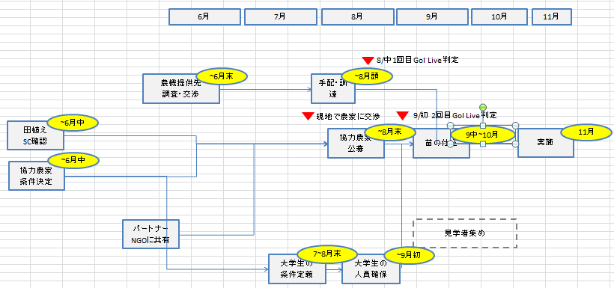
スケジュール
田植シーズンである今年11月に田植機実演を実施。

Slide 34
ご協力いただける場合の関係者相関図
NGOの協力の元、学生・農家と田植機の実演を行います。
農機メーカー
労働力・
現場マネジメント
農機提供
口コミ 使用料
技術指導・賃金
活動協力
情報提供
PJ メンバー
現地
学生
説明会
・選抜
インド
農家
情報提供
仲介・選抜
NGO費
活動支援
徴収協力
アポイント
NGO
情報提供
集める

Slide 35
メーカーにご協力頂きたいこと
育苗箱と田植機のお貸しいただくこと
田植シーズンである今年11月に実演を行うため、
30acer分の育苗箱を8月に、田植え機１台を11月に借入。
苗床を作るための技術指導
苗床を作るのに必要な技術を現地でインプット。
田植機メンテナンスの技術指導
現地のエンジニア大学生に簡易なメンテナンスの技術を指導することで効率的な流通モデルを構築。

Slide 36
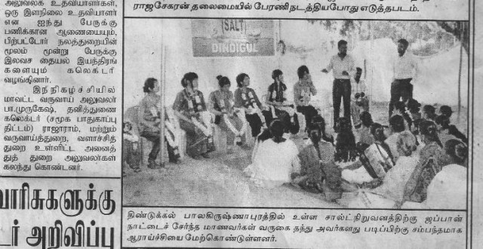
ご提供できるメリット
タミルナードゥ州マドゥライでの市場拡大機会
・マドゥライは田植機市場として適している。(6ページ参照)
・市場開拓の際必要となる調査も実施。
学生を利用した新たなビジネスモデルのご提案
・ビジネス・パートナーとして優秀な大学生を収集・組織。
(7ページ参照)
学生とのコラボによるプロモーション効果
・現地メディア掲載経験有り。
・現地大学生によるSNS上での拡散。

Slide 37
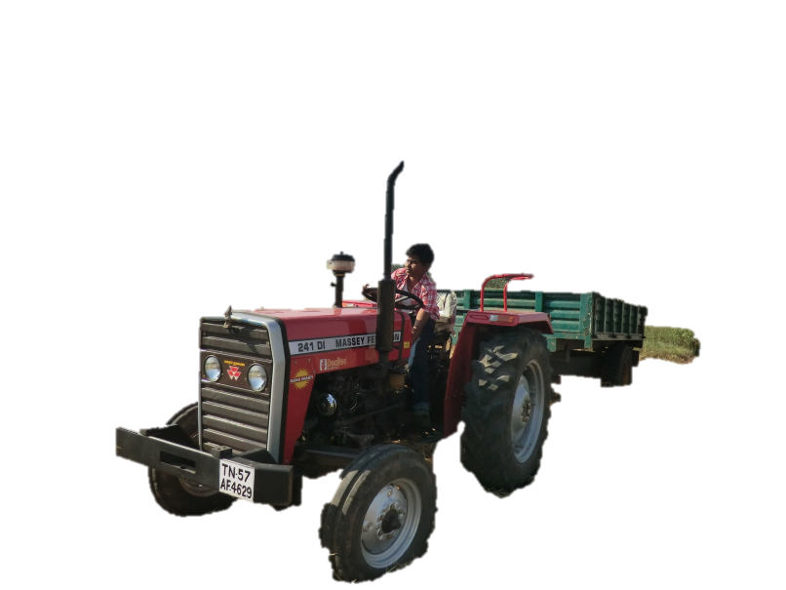
タミルナードゥ州ディンディグル県について
マドゥライは農業実態などから攻略しやすい市場と言える。
マドゥライ農業大学というタミルナードゥ州最大の農業大学があり農業に関心のある大学生が多い可能性。
識字率が高くほとんどの人がタミル語を理解。他の言語や発音の崩れなどもなく他の地域に比べ活動しやすい。
トラクター利用は
ほとんどの農家に普及していている。
しかし田植機はまだほとんど見られない

